Slide 1

ATOATOA
IA
KERISO
Lesona 10 Mati 7, 2026

Slide 2
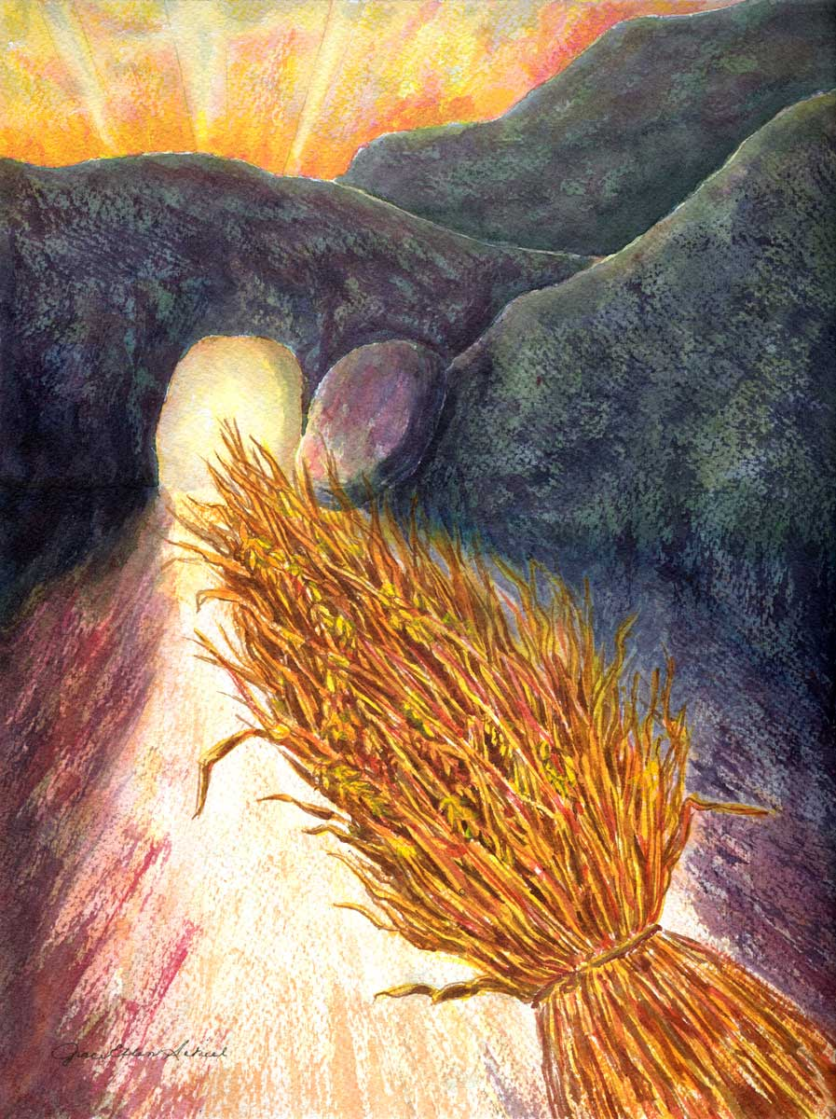
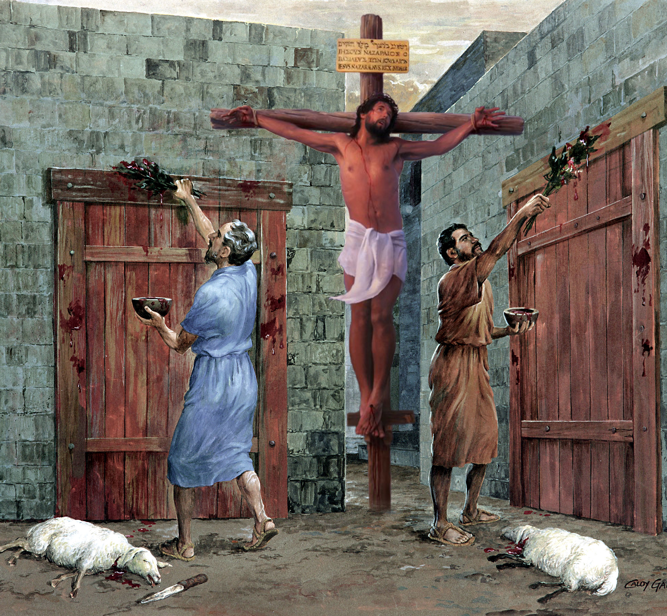
“O lenei, aua ne’i faamasino atu se tasi ia te outou i mea e aai ai, po o mea e inu ai, po o mea ia o tausamiga, po o masina faatoa vaaia, po o sapati; o ata lava ia o mea atali, a o le tino, e a Keriso lava lea” Kolose 2:16, 17, SOV

Slide 3





O le faatuatua ia Iesu e aumaia ai faamanuiaga tetele. Faaopoopo atu i le faamagaloina o agasala, tatou te maua foi le mafanafana, le poto, ma isi mea.
Ua valaaulia i tatou e Paulo e mauaa i lena faatuatua ina ia avea ai i tatou ma laau e fua mai ai fua lelei o le Malo o le Atua.
E lapataʻia mai foʻi i tatou i le auala e tatau ona tatou mauaʻa ai: e lē faʻavae i filosofia ma talitonuga faaletagata, ae na o le Afioga ola a le Atua.
O fa'amanuiaga o le fa'atuatua:
  Faamafanafana, viiga, ma le faatulaga lelei (Kolose 2:1-5)
  Mauaa ia Keriso (Kolose 2:6-8)
  O tusitusiga o tulafono faasauniga na tuia i le satauro (Kolose 2:9-15)
Faafitauli e luluina le faatuatua:
  Aso o tausamiga, masina faatoa vaaia, aso sapati (Kolose 2:16-19)
  Tulafono a tagata (Kolose 2:20-23)

Slide 4



O AOGA O LE FAATUATUA

Slide 5

O fea e maua ai le poto? O fea e nofo ai le atamai?
(Iopu 28:12)
O Keriso o loo natia ai oa uma o le poto ma le malamalama (Kolose 2:3)

Slide 6

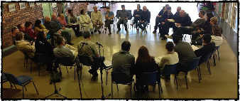
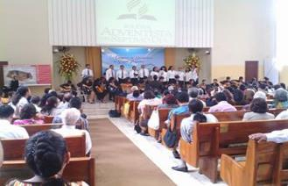
FAAMAFANAFANA, VIIGA MA LE FAATULAGA LELEI
“Auā e ui lava ina ou le i ai ia te outou i le tino, a e peitai ou te i ai ia te outou i le agaga, o loo ou fiafia ma o‘u vaai atu i lo outou sauniuni lelei, le mausali o lo outou faatuatua ia Keriso” (Kolose 2:5)
E ui lava sa le’i iloa patino e Paulo le ekalesia i Kolose, ae sa ia silafia o loo faamata’uina i latou e a’oa’oga sese (Kolose 2:1, 4).
O lea, ua ia tusi atu ai iā i latou ma ni faʻamoemoega manino se tolu e fesoasoani iā ​​i latou e feagai ai ma lenei lamatiaga (Kolose 2:2 NIV):
Ia faamalosia ai o latou loto
ma faatasia ai i le alofa
ina ia latou maua le tamaoaiga o le malamalama atoatoa
Ina ia latou iloa le mealilo a le Atua, o Keriso lea
A o le’i fa’ailoaina a’oa’oga sese, e lua fa’amalo mo tagata Kolose: ua lelei lo latou fa’atulagaga; ma ua mausalī i latou i le fa’atuatua (Kolose 2:5).
O le “faatulagaga” o loo ta’ua iinei e Paulo o lona uiga o le faatulagaga i tapuaiga ma gaoioiga eseese a le ekalesia. E tatau ona i ai le taitaiga ma le vaevaeina lelei o tiutetauave; e tatau ona faatinoina gaoioiga uma ma le faaaloalo tatau; ma isi mea faapena. O le a lelei atili ai le folafolaina atu o le talalelei ma o le a puipuia ai i latou mai nisi o mea sese.

Slide 7



MAUAA IA KERISO
“ia mauaa outou ma ia atiina ae ia te ia,ma ia faatumauina i le faatuatua, faapei ona aoaoina o outou, ia faatele i ai ma le faafetai.” (Kolose 2:7)
Tatou te maua le faaolataga e ala i le taliaina o se Tagata, ae le o le taliaina o aoaoga faavae (Kolose 2:6). Ae ui i lea, o nei mea e taua. Ua apoapoai mai Paulo ia tatou savavali ia Keriso “faapei ona aʻoaʻoina o outou” (Kolose 2:7e).
A o tatou savavali faatasi ma Iesu, ua tatou mauaa ia te Ia. O i tatou, i se faaupuga faafaatusa, o le “faatoaga a Ieova, e fai mona viiga” (Isaia 61:3). O i tatou o “laau” o loo pipii atu ia Iesu ma Ana aoaoga (Salamo 1:3).
E lua ituaiga aoaoga faavae
E tusa ai ma Keriso ma ana aʻoaʻoga o loʻo tusia i le Tusi Paia
Ua faamalosia i tatou i le faatuatua ma ua tele ai le faafetai (Kolose 2:7)
E tusa ai ma filosofia ma mea fa'alilolilo e gaogao, e tusa ai ma tū ma aga a tagata
Ua faaseseina i tatou, ua faamasinoina, ma ua aveesea lo tatou taui (Kolose 2:8, 16, 18)

Slide 8





O LE TUSILIMA O SAUNIGA NA TUTUINA I LE SATAURO
“ina ua soloia le tusilima na sala ai tatou i tulafono sa tetee mai ia te i tatou, ua aveeseina ai foi nai le vaeloto, ma faamauina ai i fao i le satauro.” (Kolose 2:14)
Na faamauina e Aperaamo lana feagaiga ma le Atua i le peritomeina (Kene. 17:11). Tatou te faamauina la tatou feagaiga ma Iesu e ala i le papatisoga, o le “peritomeina lea o Keriso” (Kolo. 2:11–12). O lona uiga ua le toe manaʻomia le peritomeina faaletino. Ina ua malamalama lea manatu, ua taʻua ai e Paulo le galuega a Iesu i luga o le satauro. O le a le mea na faataunuuina e Iesu?
Na ia foaʻiina mai le ola mo i tatou, ma faʻamagaloina a tatou agasala
(Kol 2:13)
Na ia soloia le moliaga o la tatou aitalafu faaletulafono, lea na tetee mai ia i tatou
(Kol 2:14)
Na ia manumalo i mana ma pule a le amioleaga (Kol 2:15)
Ua faamanino mai e le Efeso 2:14-15 o “sauniga” po o “manaoga” sa faasagatau mai ia i tatou o le tulafono faasauniga, lea na avea ma pa puipui i le va o tagata Iutaia ma tagata o Nuu Ese.
O le mafuaaga lea, ua le toe manaomia ai ona tatou popole i le tausia o tulafono faalesauniga o le Feagaiga Tuai, ia na faataunuuina ma faaiuina ia Keriso.

Slide 9


FAAFITAULI E LULUINA AI LE FAATUATUA

Slide 10


ASO O TAUSAMIGA, MASINA FAATOA VAAIA, SAPATI
“O lenei, aua nei faamasino atu se tasi ia te outou i mea e aai ai, po o mea e inu ai, po o mea ia o tausamiga, po o masina faatoa vaaia, po o sapati” (Kolose 2:16)
Faatasi ai ma le peritomeina, sa i ai isi itu na eseese ai tagata Iutaia mai Nuu Ese: o sauniga faalelotu ma tausamiga.
Ua faamanino mai e Paulo le matafaioi o le peritomeina. I le faaupuga “tuu,” ua faailoa mai ai e Paulo aafiaga o le faaleaogaina o “tusitusiga” (tulafono faasauniga): ua le toe avea ma mea e tatau ona faia mo le faaolataga le tausia o sauniga ma tausamiga, ia na faataunuuina e Iesu i lona maliu i luga o le satauro (Mat 27:51; Kol 2:16).
E foliga mai o loo sii mai e Paulo le Hosea 2:11 e aotele ai le faiga atoa o sauniga o le Malumalu i se fuaiupu e tasi. O lona uiga o Sapati o loo ta’ua iinei o Sapati e fitu ia (e tausia e tusa lava po o le a le aso o le vaiaso na pa’ū i ai), ae le o le Sapati faalevaiaso (e aofia i le tulafono tau amio, e lautele ma e alagatatau mo tagata uma, Iutaia ma Nuu Ese).

Slide 11


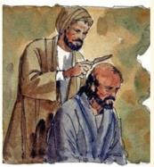

POLOAIGA A TAGATA
“o mea uma ia e uma ai e a tagofia;) e tusa ma poloaiga ma mea e aoao atu e tagata” (Kolose 2:22 sov)
O aʻoaʻo pepelo, ia na taʻua soo e Paulo i lana tusi, o tagata Iutaia ia na aʻoaʻoina le tāua o le tausisi i tulafono a Iutaia ina ia maua ai le faaolataga (Galuega 15:1, 5). O nei tulafono sa aofia ai foʻi le tele o tulafono na faia e rapi.
Sei tatou mulimuli atu i le manatu o Paulo. I le papatisoga ua tatou oti ai i “mataupu faavae o le lalolagi” ma ola mo Keriso. Afai tatou te popole pea i mea leaga o sauniga faalelotu, o loo tatou ola pea i le lalolagi, ma o loo tatou popole i mea e mou atu pe a faaaogaina (Kolose 2:20-22).
Peita’i, ua fa’amanino mai e Paulo, mo tagata Iutaia ua masani i nei sauniga, e iai lava se aoga fa’ale-a’oa’oga mo i latou lava, e ui lava e le aoga mo le suia o le loto (Kolose 2:23).
I se aotelega, e tatau ona taʻitaʻia i tatou e aʻoaʻoga o loo i totonu o le Tusi Paia –e musuia e le Atua–, ae le o filosofia po o mafaufauga faaletagata.

Slide 12

“Ua faatusaina le Kerisiano i le arasi o Lepanona. O le nei laau e sili atu mea na te faia nai lo le na o le lafoina ifo o ni nai aa pupuu i totonu o le eleele. E auina atu ona aa malolosi i lalo i le loloto, ma faaifoifo mamao e saili ai se nofoaga e sili atu ona malosi. A agi malosi le afa, e tumau, e mausali, e taofia e pei oni uaea uamea i lalo.
O lea la, e mauaa le Kerisiano ia Keriso. E faatuatua o ia i lona Togiola. Ua ia iloa lē ua ia talitonu i ai. Ua ia talitonu atoatoa, o Iesu o le Alo o le Atua ma le Faaola o tagata agasala. ... .... E loloto le mauaa o le faatuatua. O Kerisiano moni, e pei o le arasi o Lepanona, e lē ola i le eleele vaivai, ae ua mauaa i le Atua, ua mautu i māvaevae o papa i mauga..”
EGW (O lo Tatou Valaau Maualuga, Novema 21)

